Slide 1


Tento materiál byl vytvořen v rámci projektu Operačního programu Vzdělávání pro konkurenceschopnost.
Projekt MŠMT ČR | EU PENÍZE ŠKOLÁM
Číslo projektu | CZ.1.07/1.4.00/21.2146
Název projektu školy | Inovace ve vzdělávání na naší škole ZŠ Studánka
Šablona III/2 | Inovace a zkvalitnění výuky prostřednictvím ICT

Slide 2
Sada č. VIII
Identifikátor: VY_32_INOVACE_SADA VIII_Čj, DUM 4
Vzdělávací oblast: Jazyk a jazyková komunikace
Vzdělávací obor: Český jazyk
Název: Předložky a spojky
Autor: Zuzana Řípová
Stručná anotace: Výuková prezentace – seznámení s předložkami a spojkami pro žáky 3.ročníku-I.fáze
Metodické zhodnocení: Žáci se seznámí s předložkami a spojkami, učí se je poznávat, vyhledávat a používat v českém jazyce
Odpilotováno: 15.6.2011 ve 3.A

Slide 3
1. Předložky
2. Spojky
Předložky a spojky

Slide 4

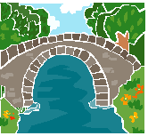


1. Předložky
Stojí před slovem
Píšeme je zvlášť
za
za domem
pod
pod mostem
nad plotem
nad
před oknem
před

Slide 5
Najdi mezi následujícími slovy 5 předložek, označ je a napiš na volný řádek:
nadpis, pod, pět, neděle, půjdeš, později, před, příjemný, nikdo, druhý, nad, ale, našel, nemá, u, nudle, červený, Kroměříž
___________________________________
My ostatní vymýšlíme slovní spojení

Slide 6
Najdi v příběhu 6 předložek a zakroužkuj je:
Monika malovala obraz. Nejdříve si připravila na stůl vše potřebné.
Rozložila barvy, do kelímku nalila vodu.
Ze šuplíku vyndala štětce a dala je před kelímek.
Najednou kelímek s vodou spadl na zem.
Pod stolem byla louže a Monika musela jít pro hadr.
Dokonči příběh, podle vlastní fantazie.

Slide 7

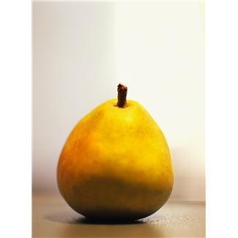


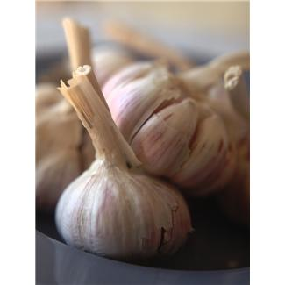
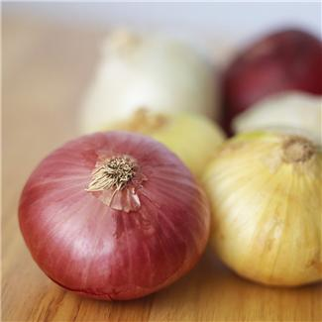
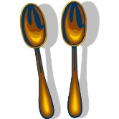

2. Spojky- spojují slova
Píšeme
a
jablko a hruška
ani
tužka ani pero
nebo
cibule nebo česnek
i
lžíce i vidlička

Slide 8
Spojky-spojují věty
píšeme před nimi čárku
Nebyl jsem v kině, ale doma.
Řekl jsem Honzovi, že nemůžu přijít.
Zůstal jsem doma, protože venku foukal vítr.
Můžu vyhrát závod, když budu hodně trénovat.

Slide 9
Vyber vhodnou spojku,doplň věty a napiš je:
Řekni mi, ___ půjdeš domů.
Ztratil jsem klíče, ___ kamarád je našel.
Ráno svítilo sluníčko, ____ foukal vítr.
Přišli jsme z výletu, _______ byla tma.
Léto rychle uteklo, _______ podzim byl ještě daleko.
Kunětická hora má šedou barvu, _______byla postavena z kamenů.
Naše skupina splnila úkol výborně,________ se umíme poradit.
ale, protože, když, protože, že, avšak
až

Slide 10
obrázky: klipart microsoft

